Slide 1
Понятие «логистика»
Логистика предусматривает оптимизацию как отдельных процессов: производственного, закупочного, распределительного, транспортного, информационного, так и построение сбалансированной конкурентоспособной системы, позволяющей доводить нужный товар до конечного потребителя, в нужное место, в условленное время, приемлемого качества, необходимого количества и с минимальными затратами.

Slide 2
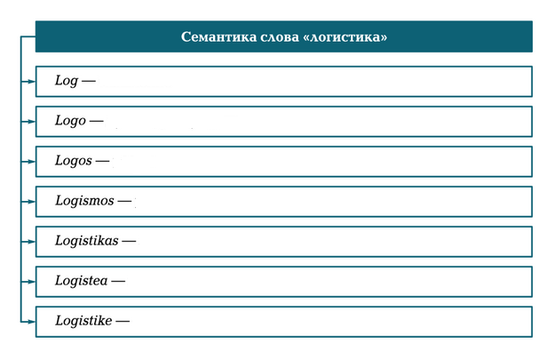
Семантика (словарное значение) слова «логистика»

Slide 3
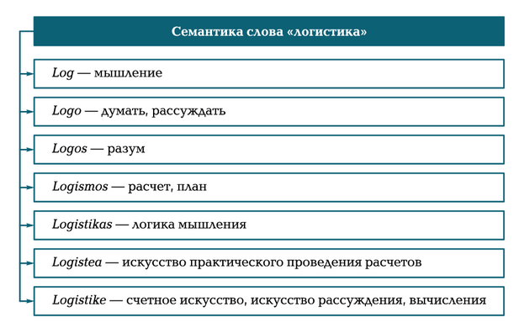
Семантика (словарное значение) слова «логистика»

Slide 4
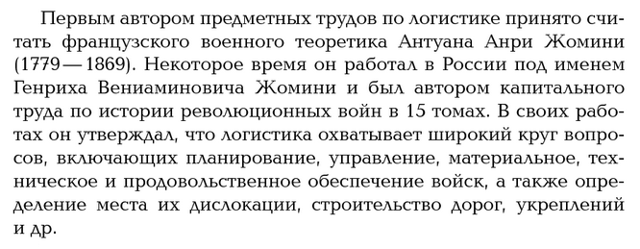
1 этап

Slide 5
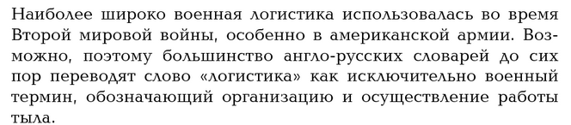
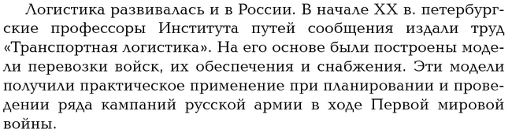

История развития логистики

Slide 6
История развития логистики

Slide 7

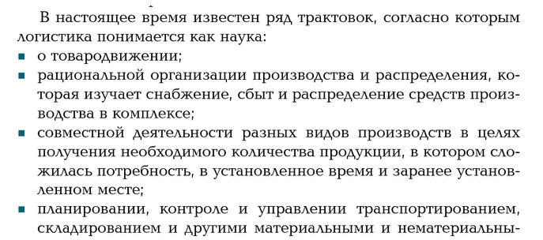
Трактовка понятия «логистика»

Slide 8
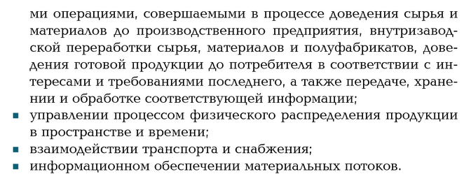
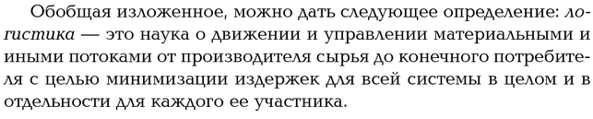
Трактовка понятия «логистика»

Slide 9
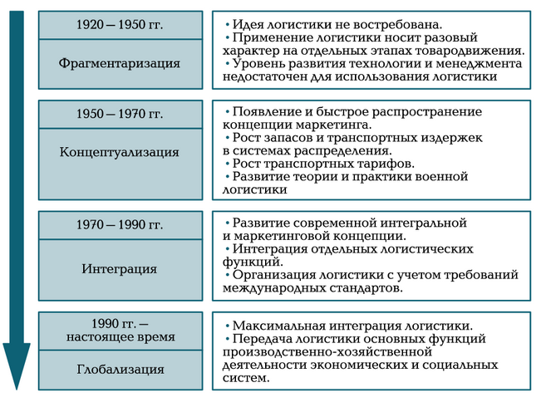
Эволюция логистического подхода в торговле

Slide 10
Логистика и ее применение в торговле
Логистическая деятельность носит интегрированный характер и осуществляется от момента возникновения потребности в товаре или услуге и до момента удовлетворения данной потребности.
Логистика определяется как совместная деятельность разных предприятий по интеграции всех процессов, связанных с достижением цели их бизнеса. Все функции и операции должны планироваться, управляться и координироваться в целом. Все процессы, протекающие в рамках отдельных функций, согласовываются друг с другом и создают таким образом резервы снижения общих издержек. Основу интегрированной системы логистики образуют такие важнейшие сферы бизнеса, как закупка сырья и материалов, производство, сбыт потоки материалов, транспорт, информация, финансы, а также системы управления запасом, качеством, планирование потребности в материалах и т.п.

Slide 11
Логистика и ее применение в торговле
Успех в бизнесе зависит не только от результатов деятельности отдельной компании, но и от ее партнеров — поставщиков, дилеров, дистрибьюторов, перевозчиков, экспедиторов и т.п. Необходимость обеспечения взаимосвязей, разных задач, функций и процессов требует всеохватывающего, комплексного и интегрированного подхода на основе принципов логистики
Обеспечение масштабной согласованности деятельности как предпринимательских структур, так и федеральных органов, а также науки и образования, обеспечит снижение уровня издержек в масштабе страны. Это служит интересам потребителей и является реальным шагом в направлении повышения конкурентоспособности российских товаров и услуг.

